Slide 1
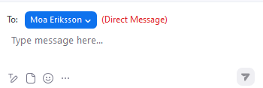
Snart börjar…
Demo av version 3.1
Mötet spelas in. Inspelningen och chatten kommer läggas upp på ladokkonsortiet.se.
Vill du inte vara med?
Stäng av kamera och mikrofon. Skicka direktmeddelanden i chatten till Moa Eriksson.

Slide 2
Demo av version 3.1 och sommar-versionerna
Klara Nordström, användarstöd och kommunikation
Moa Eriksson, användarstöd och kommunikation

Slide 3
Detta kommer demonstreras
Utbudsomgång
Studieavgifter
Examen och tillgodoräknande
Ladok för studenter

Slide 4
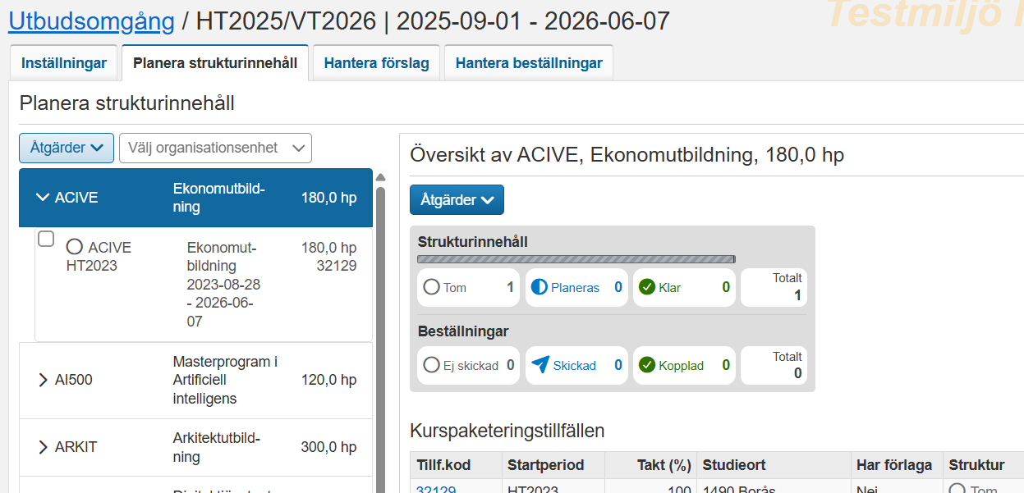
Utbudsomgång
I fliken "Planera strukturinnehåll" finns nu en ny översiktssida som visar status, statistik samt ger stöd för masshantering.
I fliken "Planera strukturinnehåll" kan nu listan till vänster skrollas utan att hela sidan flyttas.

Slide 5
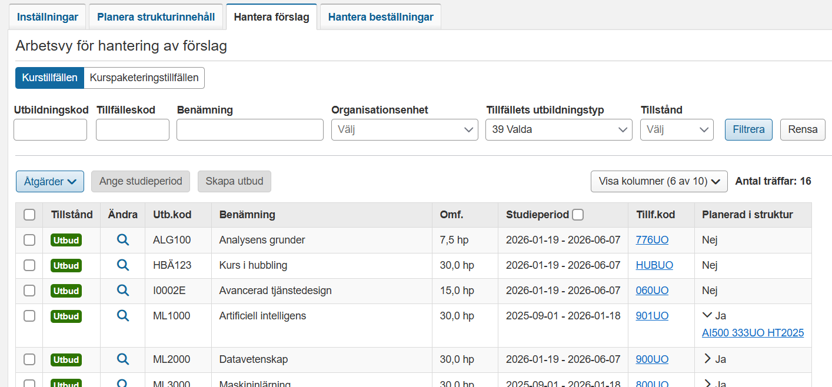
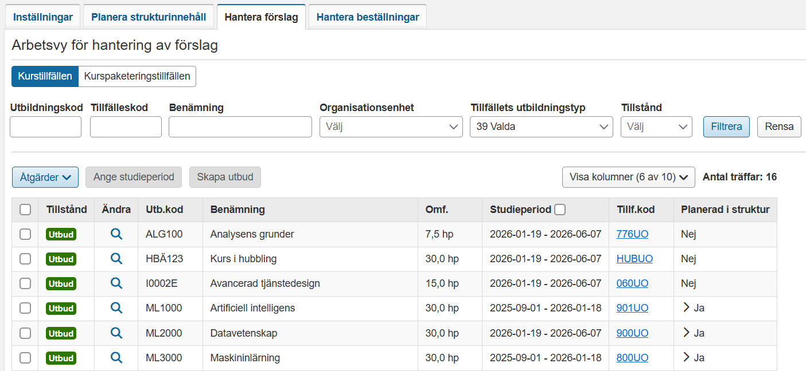
Utbudsomgång
I fliken "Hantera förslag" finns en ny kolumn: "Planerad i struktur". Där visas vilka kurspaketeringstillfällen ett kurstillfällesförslag ligger i strukturen för.
I fliken "Hantera förslag" samt i sökvyn för existerande tillfällen visas nu inställda kurstillfällen som överstrukna.

Slide 6
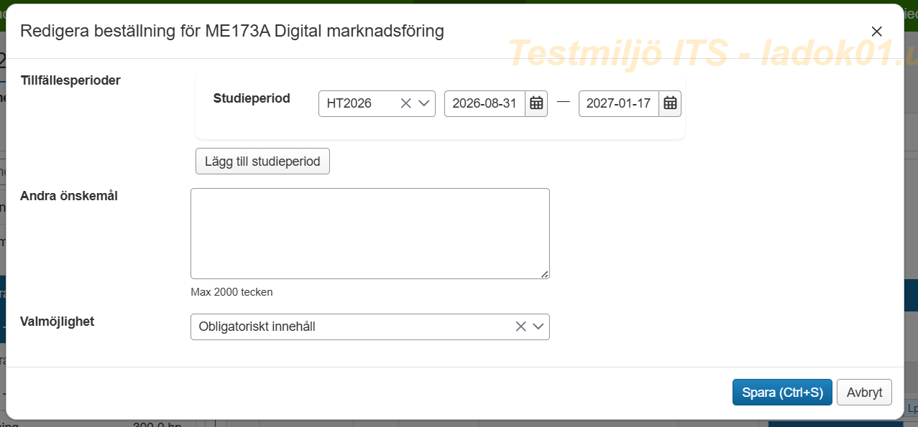
Utbudsomgång
När en beställning i en planerad struktur redigeras visas nu vilken kurs som beställningen avser.
Dolda grunddatavärden döljs nu korrekt i utbudsomgångar.

Slide 7
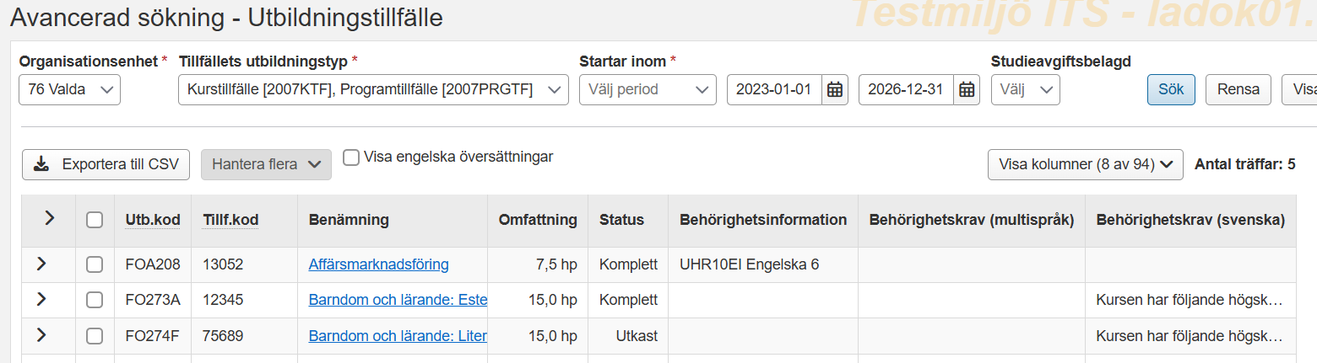
Utbildningsinformation
I "Avancerad sökning" går det nu att välja att visa attributet Behörighetsinformation (utbildning.attribut.behorighetsinformation). Kod och benämning visas.
Vid arbete i en kurspaketeringstillfällesstruktur visas inte längre någon varning om att ingående delar inte når upp till utbildningens omfattning varje gång en utbildning läggs till eller tas bort från strukturen.

Slide 8
Attribut gällande distansutbildningar
Utskick till lokala kontaktpersoner 22 juni
Två attribut har fått nya benämningar:
  ”Obligatoriska träffar" heter nu "Obligatoriska träffar på campus"
  "Frivilliga träffar" heter nu "Frivilliga träffar på campus"
Tre nya attribut läggs in i nationella utbildningsmallar på onsdag fm:
  ”Obligatoriska digitala träffar”
  ”Frivilliga digitala träffar”
  ”Beskrivning av distansutbildningens upplägg i fritext”

Slide 9
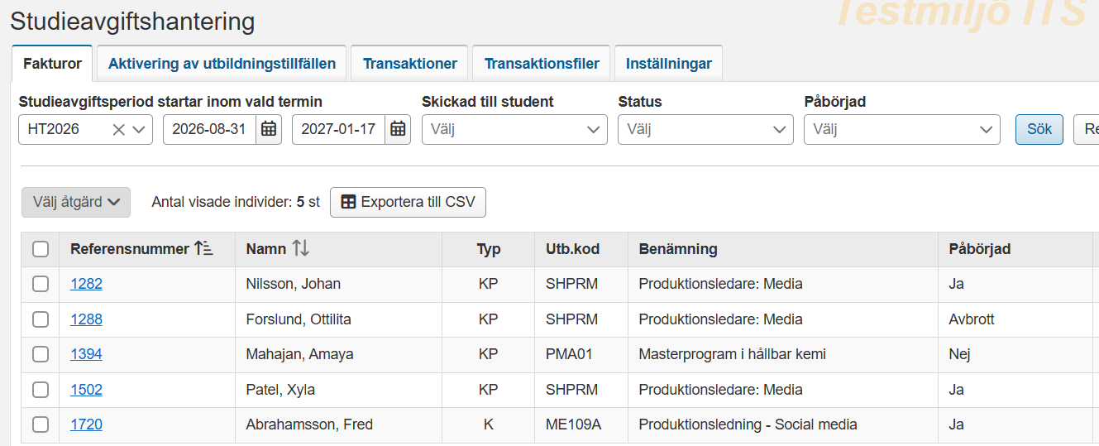
Studieavgifter
Vid sökning på fakturor får man nu även träff om man söker på en students tidigare personnummer.
I sökvyn för fakturor finns nu en ny kolumn som visar om studenten påbörjat den utbildning fakturan gäller. Det går även att filtrera utsökningen på det.

Slide 10
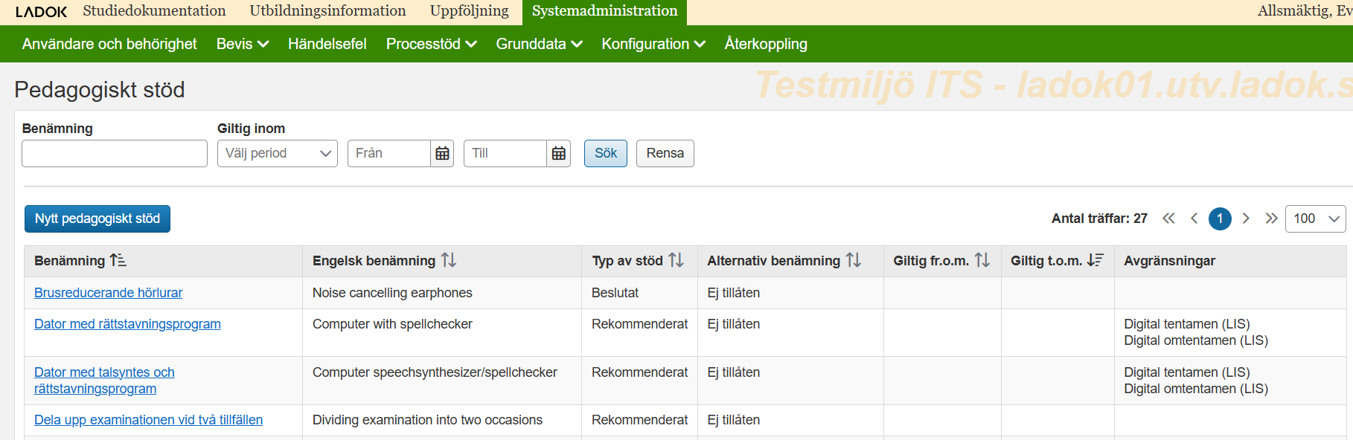
Pedagogiskt stöd
I grunddata för pedagogiskt stöd finns nu en ny kolumn som visar avgränsningar som lagts in för stödet.

Slide 11
Pedagogiskt stöd och resultat
Levererades 1 juli (version 2.97)
I sökvyerna för aktivitetstillfällen och ansökningar om pedagogiskt stöd är de två första kolumnerna nu fasta och visas alltid när användaren skrollar i sidled.

Slide 12
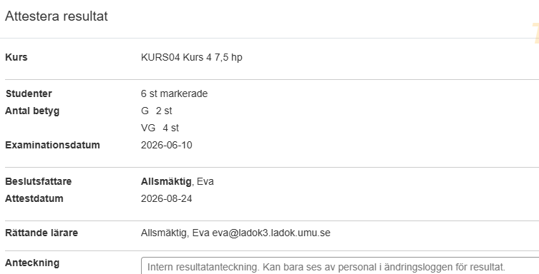
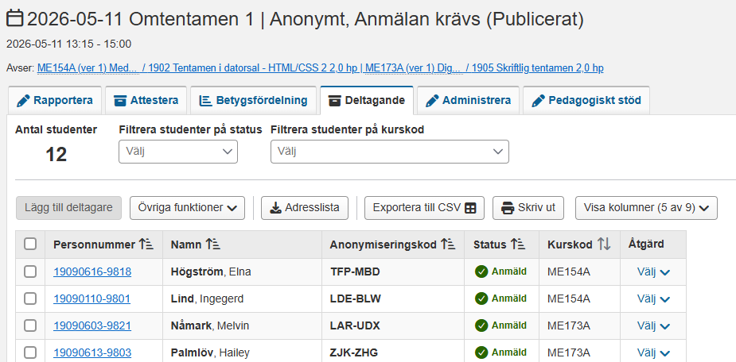
Resultat
I bekräftelserutan för attestering visas nu även examinationsdatum för resultaten.
I deltagandevyn för aktivitetstillfälle går det nu att se vilken kurskod studenten tillhör. Användaren behöver välja att se kolumnen i "Visa kolumner”.
  Det går även att filtrera deltagarlistan på kurskod, om aktivitetstillfället avser flera kurser.
Resultat med examinationsdatum inom avstängningsperiod tillåts nu att sparas i status utkast så att hinder mot klarmarkering kan visas.

Slide 13
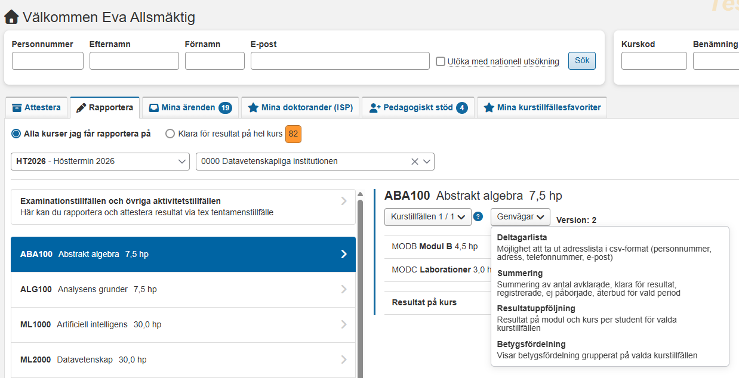
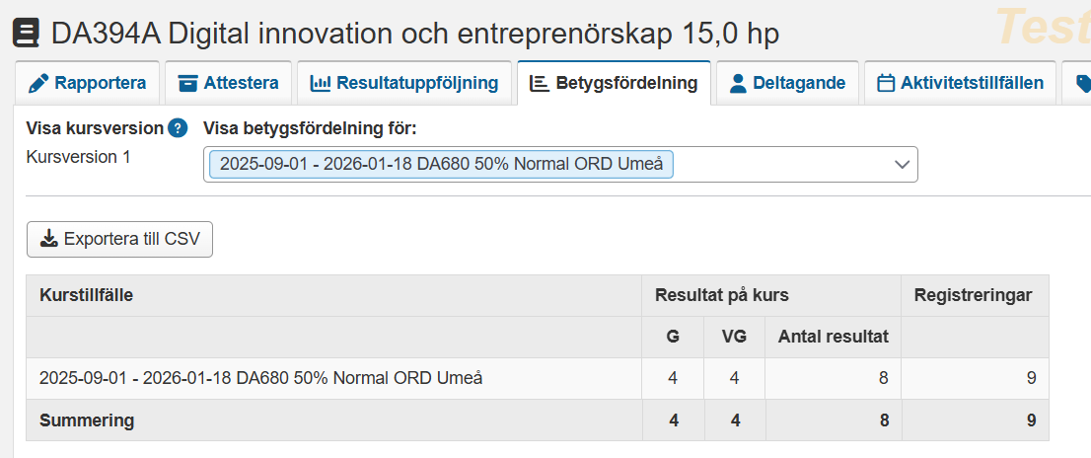
Resultat
Levererades 1 juli (version 2.97)
Det finns nu en ändringslogg för medarbetarrättigheter.
  Se demo av version 2.96.
Det går nu att se betygsfördelning för helkursbetyg. Betygsfördelningen visas i en egen flik på kursen.

Slide 14
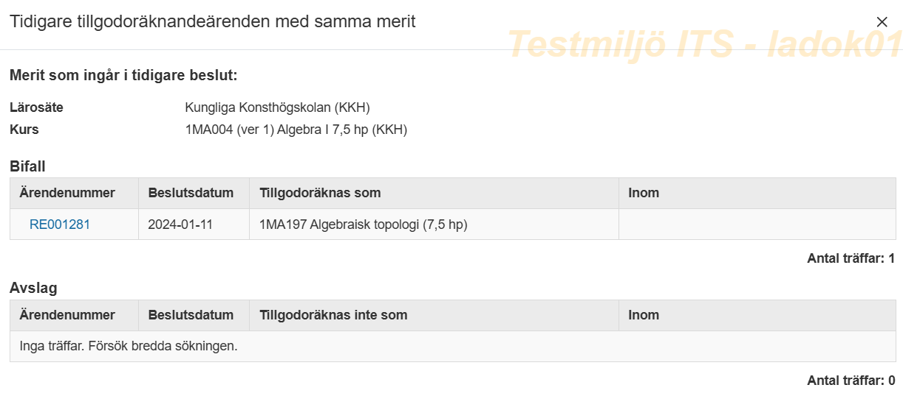
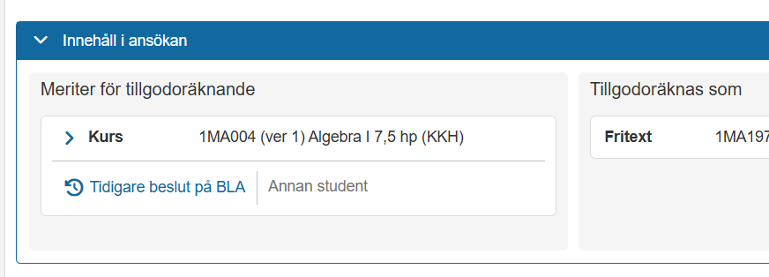
Tillgodoräknande
I ett tillgodoräknandeärende är det nu möjligt att se om en merit studenten åberopat i sin ansökan ingår i ett tidigare avslagsbeslut.
  Tidigare visades bara om meriten ingick i ett bifallsbeslut.

Slide 15
Bevis och tillgodoräknande
Det går nu att namnge standardformuleringar för motivering i bevisärende och tillgodoräknandeärende.
Det är nu möjligt att använda standardformuleringar för motivering av bifall i tillgodoräknandeärende.
  Tidigare gick standardformuleringar endast att använda för motivering av avslag.

Slide 16
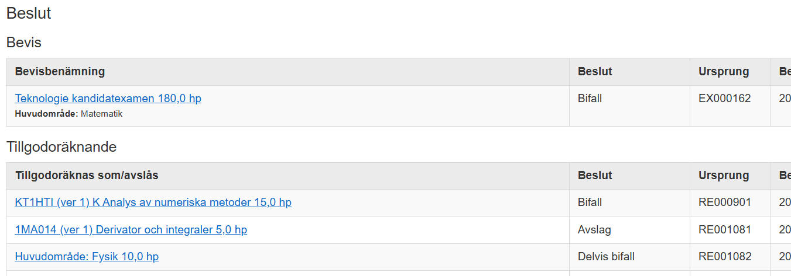
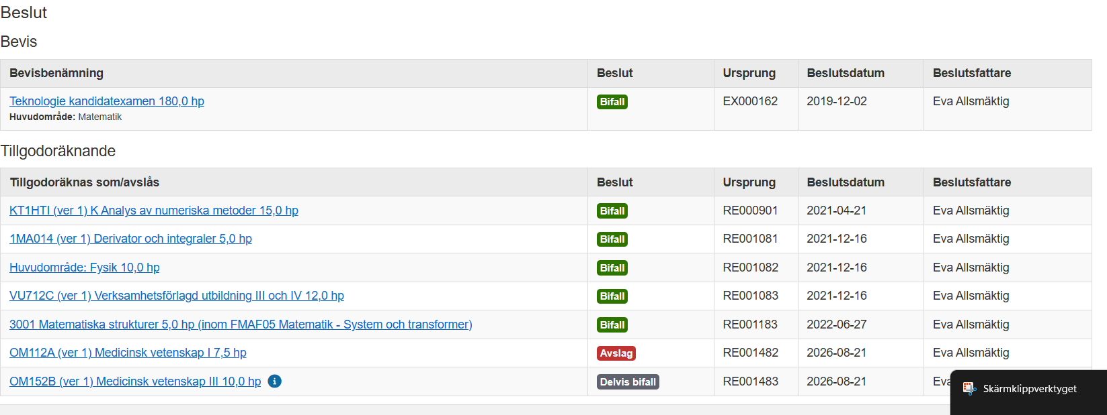
Bevis och tillgodoräknande
I fliken "Ärende/beslut" är det nu tydligare om ett beslut gällande tillgodoräknande eller bevis är bifall, avslag eller delvis bifall.
Före
Nu

Slide 17
Bevis
I panelen "Övriga bevisärenden" i bevisärenden är kolumnen för datum breddad så hela datumet alltid kan visas.

Slide 18
Utdata
Levererades 1 juli (version 2.97)
I "Utdata: Behörighetsvillkor" har sökfältet "Typ av behörighetsvillkor" ändrats:
  Om du väljer flera alternativ visas nu studenter som uppfyller ett eller flera av de valda villkoren.
  Tidigare visades bara studenter som hade en kombination av samtliga valda villkor.

Slide 19
Uppföljning
Om en användare gör en utsökning som tar för lång tid skapas en ”rapportbeställning”. En användares antal tillåtna rapportbeställningar har nu utökats från 5 till 15.
  Det innebär att risken minimeras för att en pågående beställning tas bort på grund av att antalet överskridits.

Slide 20
Ladok för studenter
Funktionen för att ändra och spara en tillfällig adress har förbättrats.

Slide 21
BI-objekt
Levererades 1 juli (version 2.97)
BI-objekt med uppgifter om ett resultats klarmarkering och de rättande lärare som är kopplade till resultatet:
  BI_RESULTAT_KLARMARKERINGAR
  BI_RESULTAT_RATTANDE_LARARE
Nytt BI-objekt: BI_AKTUELLA_FORVANTADE_TILLFALLESDELTAGANDEN.
  Det kan användas och joinas ihop med BI-objektet BI_FORVANTADETILLFALLESDELTAGANDEN_UTBILDNINGSTILLFALLEN för att få fram aktuellt förväntat tillfällesdeltagande.
Nya BI-objekt för grunddata:
  BI_SAMARBETEN_INOM_LAROSATE
  BI_KRAV_PA_TIDIGARE_STUDIER
  BI_PLANERINGSOMGANGAR
  BI_FORKUNSKAPSNIVAER
  BI_UTLANDSKA_ORTER

Slide 22
Inför version 3.2
Lokal resultatkonfiguration: Ger lärosätet möjlighet att konfigurera hur resultatrapporteringen fungerar. Inställningen kan göras på respektive organisationsenhet.
Följande kan ställas in:
Vid klarmarkering av resultat: Ska valet ”Rättande lärare” ska vara förifylld med den användare som klarmarkerar resultatet?
Vid klarmarkering av resultat: Ska det vara obligatoriskt att avisera attestant?
Vid borttagande av resultat: Ska det vara obligatoriskt att fylla i anteckning?

Slide 23
Tack för idag!

